Slide 1
项目简要介绍
选题：作业一
作者：杨雨露
学号： 2021051615226

Slide 2
目录
开发状态
核心内容
技术重难点
实训情况
收获和经验教训

Slide 3
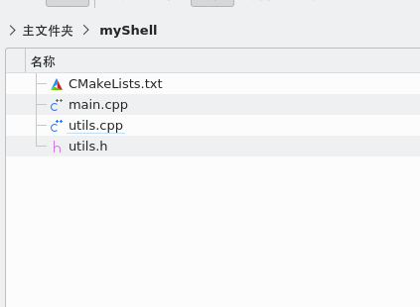
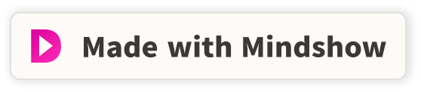
开发状态
01

Slide 4


完成度：
完成度：
核心功能： 项目实现了一个基本的Shell，包括命令解析、执行、输入输出重定向、管道处理等基本功能。
测试： 通过了多个常见的Shell命令测试，包括基本命令、重定向命令、管道命令以及组合命令。
文档： CMake构建文件和源码文件都已编写完毕，并有简要的使用说明。

Slide 5
核心内容
02

Slide 6
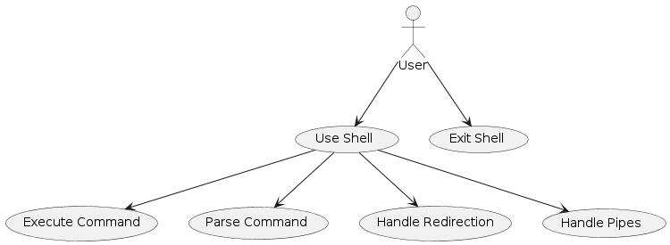
核心内容
核心内容
用例图

Slide 7
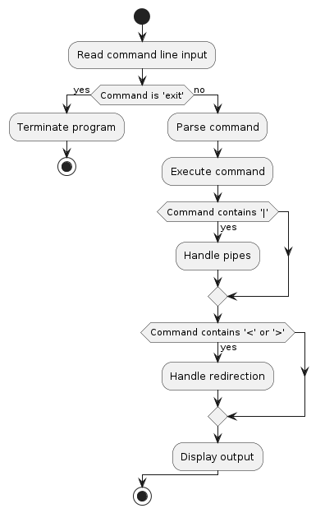
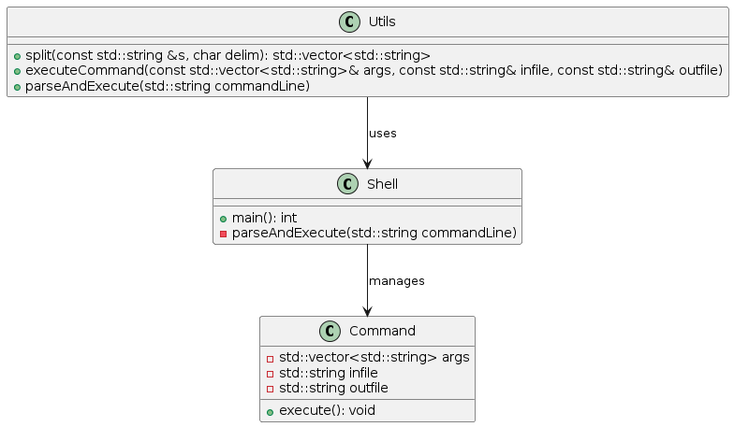
核心内容
核心内容
流程图+类图

Slide 8
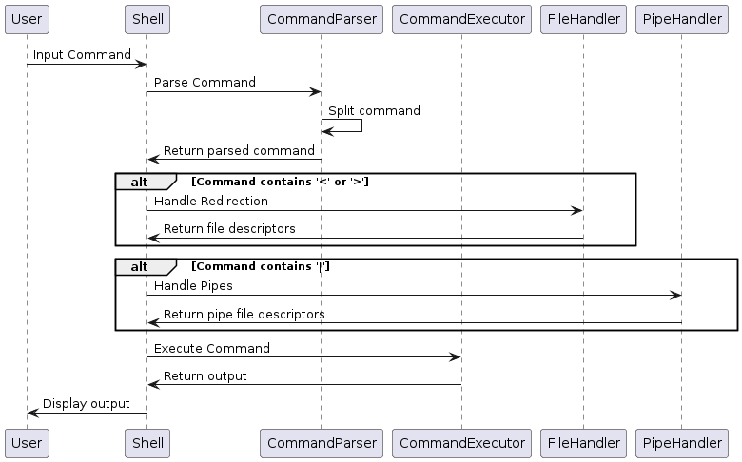
核心内容
核心内容
时序图

Slide 9
技术重难点
03

Slide 10
技术重难点
技术重难点
1. 进程管理：
2. 输入输出重定向：
- 使用waitpid函数等待子进程结束，避免僵尸进程。
- 处理文件打开错误及相应的错误处理。
- 管道的创建和管理，确保多个命令的输入输出能够正确传递。
- 需要正确处理文件描述符的重定向，确保命令的输入和输出能够按照用户的预期进行。
3. 管道处理：
4. 命令解析与错误处理：
- 管道的读写端需要正确关闭和管理，避免文件描述符泄露。
- 对非法命令、文件打开错误、命令执行失败等情况进行有效的错误处理和提示。
- 解析复杂命令行时，需要处理各种可能的格式和错误。
- 在处理多重命令和管道时，需要创建多个子进程，并确保每个子进程能够正确执行并终止。

Slide 11
实训情况
04

Slide 12

​完成了基本命令和重定向命令的测试与调试,实现了多重管道命令的解析与执行并进行了相关测试,完成了CMake构建系统和整体集成，并编写了项目的说明文档。

Slide 13
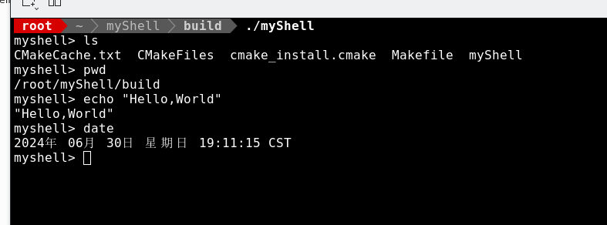
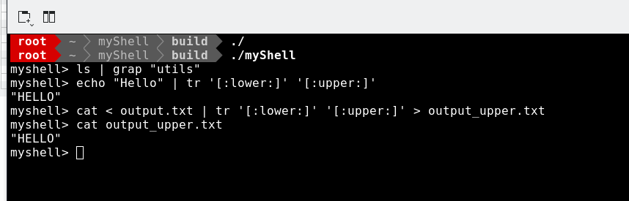
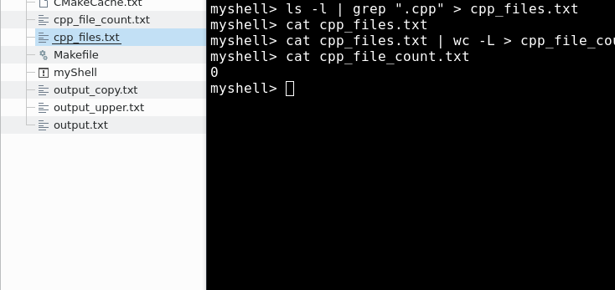

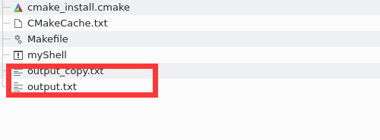
部分测试情况

Slide 14
收获和经验教训
05

Slide 15

收获和经验教训
收获和经验教训
收获： 深入理解了Linux进程管理和系统调用机制。 学会了如何使用CMake进行项目构建和管理。 掌握了基本的Shell实现原理和技术。
经验教训： 在处理管道和重定向时，需要特别注意文件描述符的管理，避免资源泄露和冲突。 多进程编程中的错误处理和调试较为复杂，需要耐心和细致的调试。

Slide 16
THE END
THANKS

